Slide 1
Matemàtiques financeres
Unitat 2
Matemàtiques aplicades a les ciències socials
1r Batxillerat

Slide 2
Variació
Taxes
Atur
Natalitat
Simple
Índexs
IPC
Matemàtiques financeres
Aritmètica
Progressions
Geomètrica
Simple
Capitalització
Composta
Anualitats de capitalització
Amortització

Slide 3
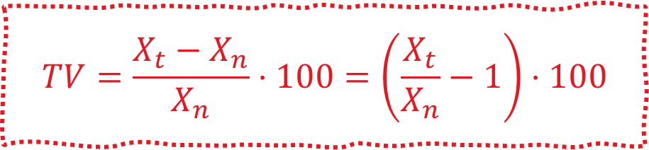
La taxa de variació (TV) permet analitzar l'evolució d'una variable que es mesura en dos períodes de temps diferents. Si x_{t} és el valor en el període t i x_{n} és el valor en un altre període n anterior, aleshores:
$$TV=\frac{X_{t}−X_{n}}{X_{n}}⋅100=\left(\frac{X_{t}}{X_{n}}−1\right)⋅100$$

Slide 4



La taxa d’atur mesura el nivell de desocupació laboral en relació amb la població activa. És a dir, és la part de la població que, estant en edat de treballar (població activa), no té lloc de treball. S’expressa per cada cent habitants.
Les taxes indiquen la freqüència amb què passa alguna cosa en un període de temps determinat
en un territori concret.
TD $=\frac{Nombre d^{′}aturats}{Població activa}⋅1000$

Slide 5


La taxa de natalitat mesura el nombre de naixements d’una localitat, ciutat o país en relació amb el nombre d’habitants, durant un període determinat de temps, que habitualment és un any. S’expressa per cada mil habitants.
TN $=\frac{Núombre de naixements}{Població mitjana}⋅1000$

Slide 6


Hi ha moltes magnituds socials i econòmiques que evolucionen amb el temps o l'espai. Doncs bé, un nombre índex descriu els canvis que s’han produït d’una o més variables en el temps o en l’espai. Depenent de si el nombre índex recull l’evolució d’una o diverses variables s’anomena simple o complex.
Per calcular un nombre índex simple es divideix el valor d’un bé xt de l’any actual o corrent entre el valor x₀ de l’any base o referència. Així:
Per al càlcul d’un nombre índex complex s’obté la mitjana ponderada (o sense ponderar) dels índexs simples. Per exemple, l’ IPC:
$$I_{0}^{t}=\frac{X_{t}}{X_{0}}⋅100$$
$$I_{L}=\frac{\sum{p_{i}^{t}}⋅q_{i}^{o}}{\sum{p_{i}^{o}}⋅q_{i}^{o}}⋅100$$

Slide 7
Una successió és una llista ordenada de números. Es tracta d' una aplicació que associa a cada nombre natural un nombre real, és a dir, f : ℕ
→ ℝ, de tal manera que f (1) = a₁
, f (2) = a₂, f (3) = a₃,..., f (n) = an,... Habitualment s’escriu com: a₁, a₂, a₃, ..., a_{n}, ... El nombre a₁ s’anomena primer terme, a₂ s’anomena segon terme i, en general, a_{n} s’anomena enèsim terme o terme general.
Progressió aritmètica
Progressió geomètrica
És una successió en la qual cada terme és igual a l’anterior més una constant, i és de la forma:a₁, a₁ + d, a₁ + 2d, a₁ + 3d…
Cada terme de la successió és igual a l’anterior multiplicat per una constant i és de la forma: a₁, a₁ ⋅ r, a₁ ⋅ r ², a₁ ⋅ r ³, …
Notes:
Membrana plasmática
Es una estructura que rodea a la célula separándola química y físicamente del medio
extracelular.

Slide 8

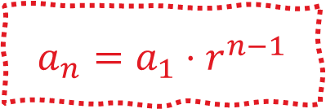

En una progressió aritmètica, el primer terme és a₁ i la diferència entre dos termes consecutiu és d. El terme general és:
Si es llança des del capdamunt un
pilota, l’alçada que assoleix després de cada rebot és una successió. Aquesta successió segueix un patró definit que cal trobar per tal de predir l’alçada que assolirà després
de qualsevol nombre de rebots.
$$a_{n}=a_{1}+\left(n−1\right)d$$
En una progressió geomètrica, el primer terme és a₁ i la raó (el quocient entre dos termes consecutius) és r. El terme general és:
$$a_{n}=a_{1}⋅r^{n−1}$$

Slide 9
El tipus d’interès és el preu que cal pagar per utilitzar una quantitat de diners durant un temps determinat. S’expressa en percentatge, es refereix a un període de temps determinat i s’aplica sobre l' import prestat.
Els interessos no se sumen al capital.
Simple
Compost
Els interessos se sumen al capital per produir nous interessos.
Fix
Durant tot el termini de vigència de l’operació s’aplica el mateix tipus d’interés.
Canvia al llarg de la vida de l’operació, i sol expressar-se com la suma d’un índex de referència més una part fixa.
Variable

Slide 10


La capitalització és el procés de projectar un capital inicial a un període de temps posterior, segons un tipus d' interès, mentre que capitalitzar consisteix a afegir al capital inicial els interessos generats per aquest.
La simple es basa en la determinació dels rendiments futurs d’un capital inicial. Els interessos I que genera un capital inicial C, a un tipus d'interès simple anual del r %, durant un període de t anys, venen donats per:
$$I=C⋅\frac{r}{100}⋅t=\frac{C⋅r⋅t}{100}$$
En la composta els interessos meritats pel capital inicial es van sumant a aquest import, generant nous interessos. El capital final o valor futur C_{f} que s' obté en una operació financera amb un capital inicial C₀, a un tipus d' interès compost anual i i durant un període de temps de t anys, és:
$$C_{F}=C_{0}{\left(1+i\right)}^{t}$$

Slide 11
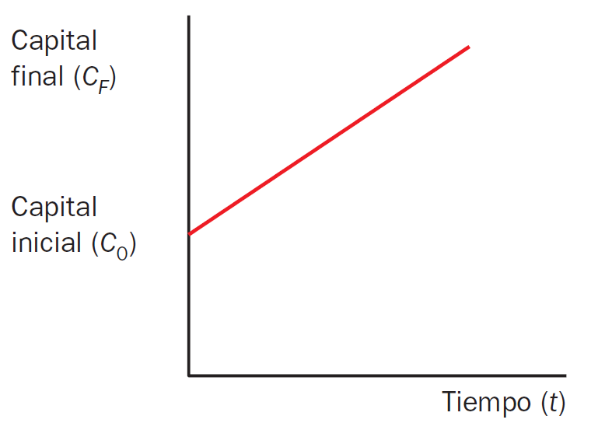
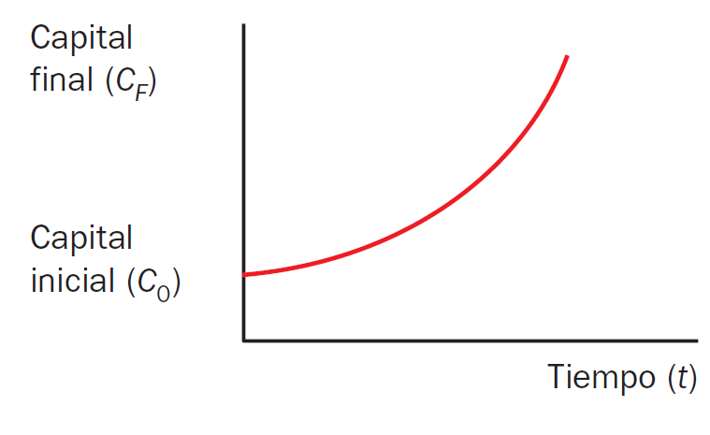
Capitalització simple
Capitalització composta
En la capitalització composta la generació
d’interessos creix de manera exponencial, és a dir, la relació entre el capital final i
la durada del termini es pot representar gràficament mitjançant una funció exponencial.
Temps (t)
Temps (t)

Slide 12








Càlcul del capital inicial
$$C_{o}=\frac{C_{F}}{{\left(1+i\right)}^{t}}$$
Aïllant C₀ de l’expressió obtinguda per al capital futur, C_{F} = C₀ (1 + i)^{t}, resulta:
o bé,
$$C_{0}=C_{F}{\left(1+i\right)}^{−t}$$
Càlcul del tipus d’interès
$$⇒{\left(1+i\right)}^{t}=\frac{C_{F}}{C_{0}}⇒$$
$$1+i=\sqrt{\frac{C_{F}}{C_{0}}} ⇒i=\sqrt{\frac{C_{F}}{C_{0}}}−1$$
A partir de la fórmula del capital final, enlairem i:
$$C_{F}=C_{0}{\left(1+i\right)}^{t}$$
$$C_{F}=C_{0}{\left(1+i\right)}^{t}⇒\log{C_{F}}=logC_{0}{\left(1+i\right)}^{t}{⇒}$$
De l’expressió general C_{F} = C₀ (1 + i)^{t}, hem d’enlairar t. Ara bé, com que t està en l’exponent, prenem logaritmes en ambdós membres i, després, apliquem propietats.
$$⇒\log{C_{F}}=\log{C_{0}}+{\log\left(1+i\right)}^{t}⇒$$
Càlcul del temps
$$⇒\log{C_{F}}=\log{C_{0}}+t\log\left(1+i\right)⇒$$
$$⇒t=\frac{\log{C_{F}}−\log{C_{0}}}{\log\left(1+i\right)}=\frac{\log\left(\frac{C_{F}}{C_{0}}\right)}{\log\left(1+i\right)}$$

Slide 13
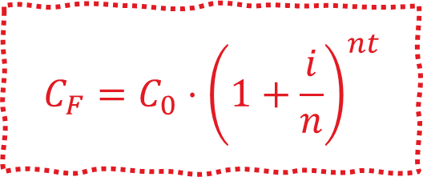
Si en una operació financera s'inverteix un capital inicial C₀, a un tipus d'interès compost anual i durant t anys, on l'interès es capitalitza n vegades a l'any, llavors el tipus d'interès per període és i /n, el nombre de períodes de capitalització és nt, i el capital final o valor futur C_{F} és:
En la capitalització composta, si l' interès es capitalitza més d’una vegada a l’any, aleshores el capital generat addicionalment tindrà un valor futur més gran, és a dir, el capital final s’incrementarà. En això consisteix la capitalització periòdica
$$C_{F}=C_{0}⋅{\left(1+\frac{i}{n}\right)}^{nt}$$
Notes:
Membrana plasmática
Es una estructura que rodea a la célula separándola química y físicamente del medio
extracelular.

Slide 14
S’anomena valor futur (VF) al valor que tindrà en el futur una determinada quantitat que tenim en l'actualitat i que decidim invertir en un projecte determinat.
Es defineix el valor present (VP) o actual com el valor que té avui dia un determinat flux de diners que rebrem en el futur, és a dir, el capital inicial que cal invertir per obtenir un determinat capital final o valor futur.

Slide 15

El tipus d’interès efectiu o TIE depèn del TIN i de la freqüència de la liquidació d' interessos. Com més gran sigui la freqüència, més allunyat estarà un de l'altre. A més, el TIE és un tipus de capitalització composta. A partir del TIN es pot calcular el TIE mitjançant l' expressió:
La taxa anual equivalent o TAE s’expressa en percentatge i indica el rendiment dels productes d’estalvi o el cost efectiu dels préstecs. La TAE sempre ve referenciada a un any. Inclou, a més del TIN, les comissions, l'assegurança de danys, les despeses (comissió d’obertura) i la periodicitat dels pagaments. El càlcul de la TAE està basat en el tipus d’interès compost i en la hipòtesi que els interessos obtinguts es tornen a invertir al mateix tipus d’interès.
El tipus d’interès nominal o TIN és el preu, expressat en percentatge, que l’entitat financera paga per un dipòsit o bé el que cobra per un préstec. El TIN no implica una referència temporal determinada, és a dir, pot ser mensual, trimestral, semestral, anual... El TIN és un tipus de capitalització simple.
Les entitats financeres estan obligades
a informar la seva clientela i
fer constar la TAE en la publicitat,
contractes, en les ofertes vinculants
i en els documents de liquidació.
$$TIE={\left(1+\frac{i}{n}\right)}^{n}−1$$
on i és el tipus d’interès nominal (en tant per un) i n el nombre de períodes en què es fracciona l'any.

Slide 16

Les anualitats de capitalització són els pagaments o aportacions fixes que es realitzen al principi de cada període per formar un capital després d' un nombre determinat de períodes, mitjançant capitalització composta.
En un pla d’estalvi o un pla de pensions mitjançant l' ingrés d' anualitats en un compte d' una entitat financera que es capitalitzarà de forma composta, interessa calcular el capital que s’obtindrà després d’un nombre determinat d’anys. El capital final o valor futur C serà la suma de tots els capitals generats.
En moltes ocasions estem interessats a esbrinar l'anualitat que es necessita per aconseguir un determinat capital dins d'uns anys.

Slide 17
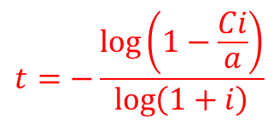
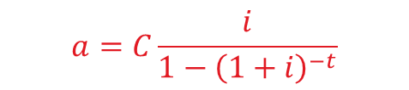
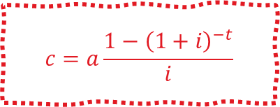
El valor present d’una anualitat és la quantitat C que s’ha d’invertir en un moment concret, si es fan t pagaments regulars per un import a, a un tipus d’interès i per període.
L’amortització financera és el procés mitjançant el qual es disminueix gradualment el cost d' un deute per mitjà de pagaments periòdics o quotes. Aquestes es denominen anualitats d’amortització.
$$c=a\frac{1−{\left(1+i\right)}^{−t}}{i}$$
Període d’amortització
Anualitat
$$t=−\frac{log\left(1−\frac{Ci}{a}\right)}{\log\left(1+i\right)}$$
$$a=C\frac{i}{1−{\left(1+i\right)}^{−t}}$$
La taula d’amortització és un resum de la informació de la devolució d’un préstec en el qual es pot observar com evoluciona, mes a mes, el pagament de les quotes, l’amortització, els interessos i el capital pendent d’amortitzar.
Notes:
Membrana plasmática
Es una estructura que rodea a la célula separándola química y físicamente del medio
extracelular.

Slide 18


